Slide 1
Brainfast
3D Liquify
全自动脑图谱配准 + 液化补偿
人工补偿 + 类先验闭环
操作说明书
v1.0.0-rc1 · 真实样本演示 (ChATe27 / 35_C0)

Slide 2
全流程概览
从一个 TIFF 到带置信区间的脑区柱状图
① 指向 TIFF
② 启动 Pipeline
③ 查看 Results
④ 3D Liquify
⑤ Class Prior
New Sample 向导
一键配准 + 细胞检测
脑区分布 + 置信区间
★ 手动补偿区域错位
跨样本积累 → 自动 warm-start
★ 本册重点：3D Liquify 闭环 — 为什么、什么时候用、怎么用
• 自动配准通常有 3–15 voxel 残余偏移 — 对大部分 region 影响极小，但核团边界上能改变上千个 cell 归属
• Liquify 通过少量人工 landmark 对（atlas-where-it-is, real-where-it-should-be）驱动 3D Laplacian 位移场
• Finalize 重新导出 truth slices + 重映射 cells → 输出 cell_counts_hierarchy_liquify3d.csv
• 累积 ≥3 个同类样本的 landmark 后，下一个样本自动 warm-start（跳过手动修正）
02

Slide 3
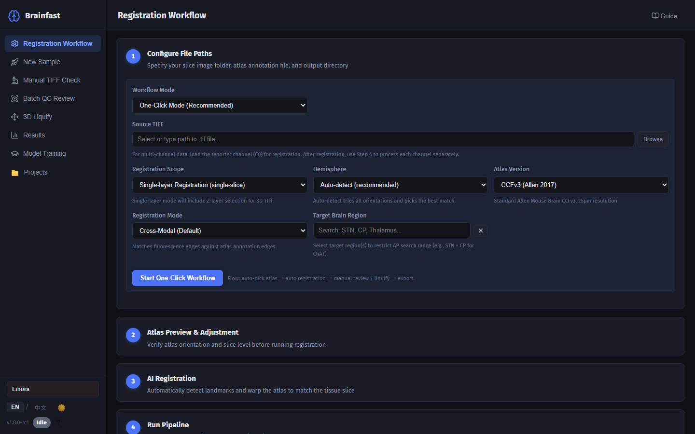
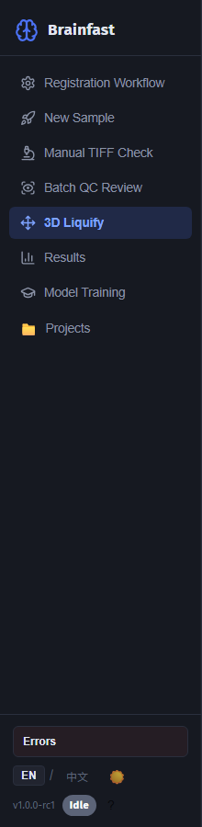
启动 & 主界面
双击 StartIdleBrainTrial.bat 或 python frontend/server.py → 浏览器打开 http://127.0.0.1:8787
Registration Workflow 默认页 — 可直接配置 Source TIFF（手动模式）
左侧主导航：8 个功能标签
03

Slide 4
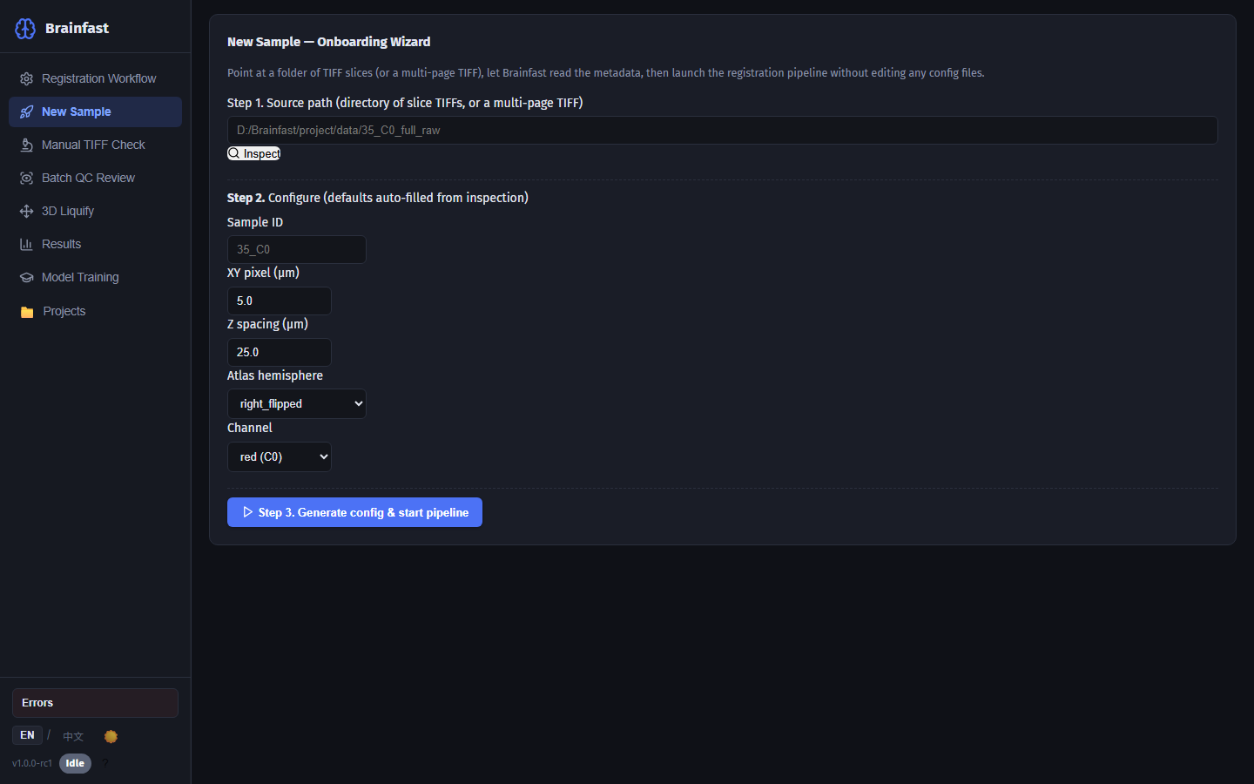
New Sample 向导
新手从此处开始 — 不用编辑 config JSON
3 步走完一切
• ① 指向源文件（目录 or 多页 TIFF）
• ② 点 Inspect 自动读元数据
• ③ 点 Launch 启动 pipeline
•
• 全程不用编辑任何 JSON/YAML
• 自动建议 pixel size + z 间距
• 自动选 atlas_hemisphere + channel
左侧 New Sample 标签进入 — 清爽 3 步表单
04

Slide 5
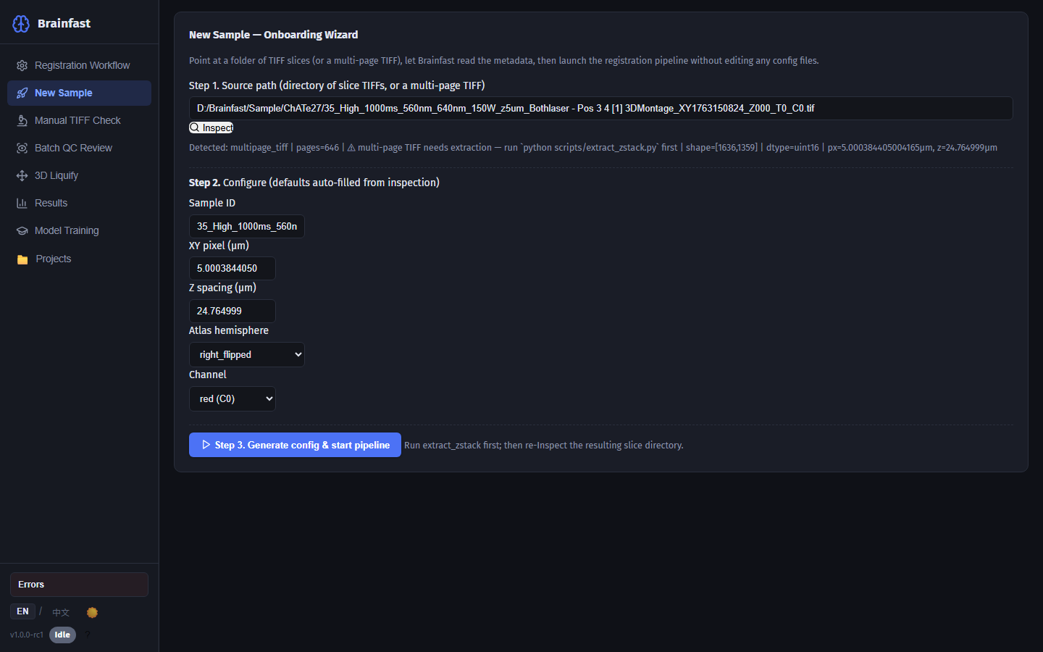
Step 1 — Inspect 真实 TIFF
指向 2.87GB 多页 TIFF，Brainfast 读 ImageJ 元数据并建议参数
自动检测结果：pages=646, shape=[1636, 1359], dtype=uint16, px=5.0µm, z=24.8µm
警告提示「多页 TIFF 需先 extract → 单页切片目录」— 用户一看就明白接下来该做什么
05

Slide 6
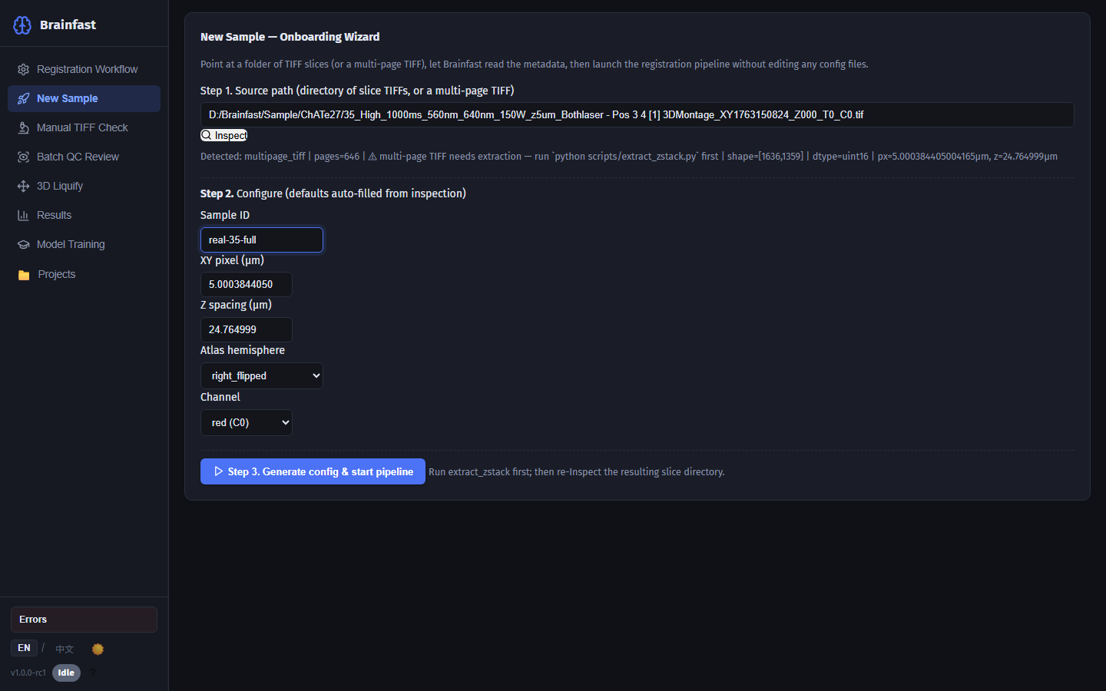
Step 2 — 配置参数（自动预填）
Inspect 后 Sample ID / pixel / z / hemisphere / channel 全自动填好，用户只需要确认
小贴士：Sample ID 越短越好（会作为 outputs/jobs/<id>/ 的目录名）
Atlas hemisphere 默认 right_flipped（清脑样本朝向）；其他方向在 dropdown 中可选。
06

Slide 7
Step 3 — Launch & 进度 + ETA
新版 ETA 模块自校准：ANTs 阶段也能看到剩余时间
ETA 时间模块
• 6 个阶段独立估算
· ANTs ~27–40 min
· Truth Export ~7 s / slice
· Detection ~15 s / slice
•
• 自校准：真实 / 预期
比值 clamp 0.5..2.0×
•
• 每次完成自动 append
• 到 eta_history.jsonl
• → 3 次后收敛到本机
完整 run 约 4 小时 40 分（真实 646 slice 样本）— 阶段时间见 slide 16
07

Slide 8
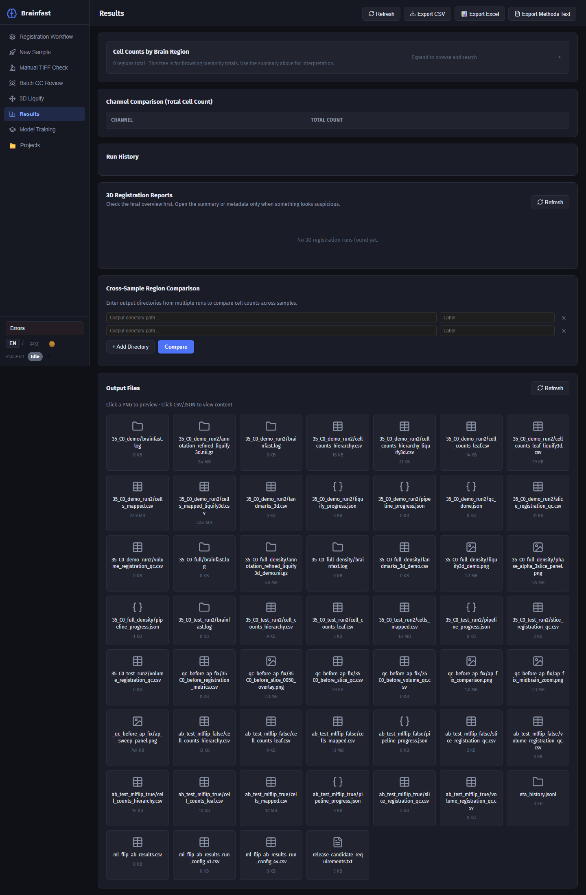
Results — 脑区细胞分布
real-35-full 跑完：5,932,161 cells across 551 regions
关键输出文件
• cell_counts_hierarchy.csv — 层级聚合（467–551 rows）
• cell_counts_leaf.csv — 叶节点最细粒度
• cells_mapped.csv — 每个 cell 带 region_id + (x,y,z)_µm
• slice_registration_qc.csv — 每张切片 Dice / NCC
•
• 支持导出为 Excel / 中文标签 / 按脑区分组
•
• ★ 下一步：发现某核团 cell 数跟预期差很多？
用 3D Liquify 手动修正 → 闭环重映射
08

Slide 9
★ 3D Liquify — 液化补偿
自动配准的最后一公里 · 人工驱动 3D Laplacian 位移场
是什么？
什么时候用？
• 在交互式 UI 里点几对「atlas where it IS」↔「real where it SHOULD BE」
• 后端解 3D Laplacian 生成位移场 → 微调 annotation volume
• Finalize 重新导出 truth slices + 重新映射所有 cells
• 同一 run 产出 cell_counts_hierarchy_liquify3d.csv
• Results 看到某核团（如 SNr / PVT）cell 数异常
• 切片 QC 发现 Dice < 0.7 但 ANTs 已收敛
• ANTs 配准整体正确但局部错位 3–15 voxels
• 要处理同类样本时希望建立 class prior
4 步走完闭环
① 加载 job
② 加 Landmarks
③ Apply
④ Finalize
填 Job ID → Reload
点 atlas / real 对
Laplacian 解位移场
重映射 cells
09

Slide 10
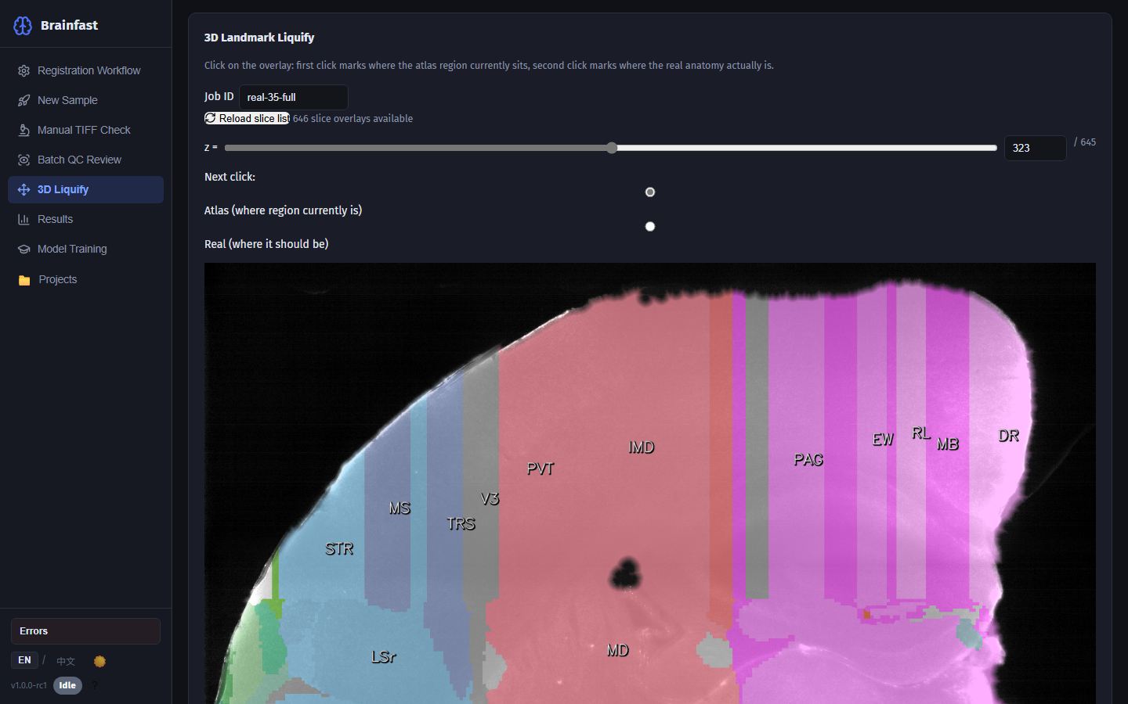
Liquify Step 1 — 加载 Job
填 Job ID → Reload slice list → 看到 atlas 覆盖真实切片
要点
• 填 Job ID
• 「real-35-full」
•
• 点 Reload
• 应见「646 slice
• overlays available」
•
• 拖 z 滑块浏览
• 0-645 切片
•
• 彩色半透明区域
• 就是 atlas 归属
• （region_id）
10

Slide 11
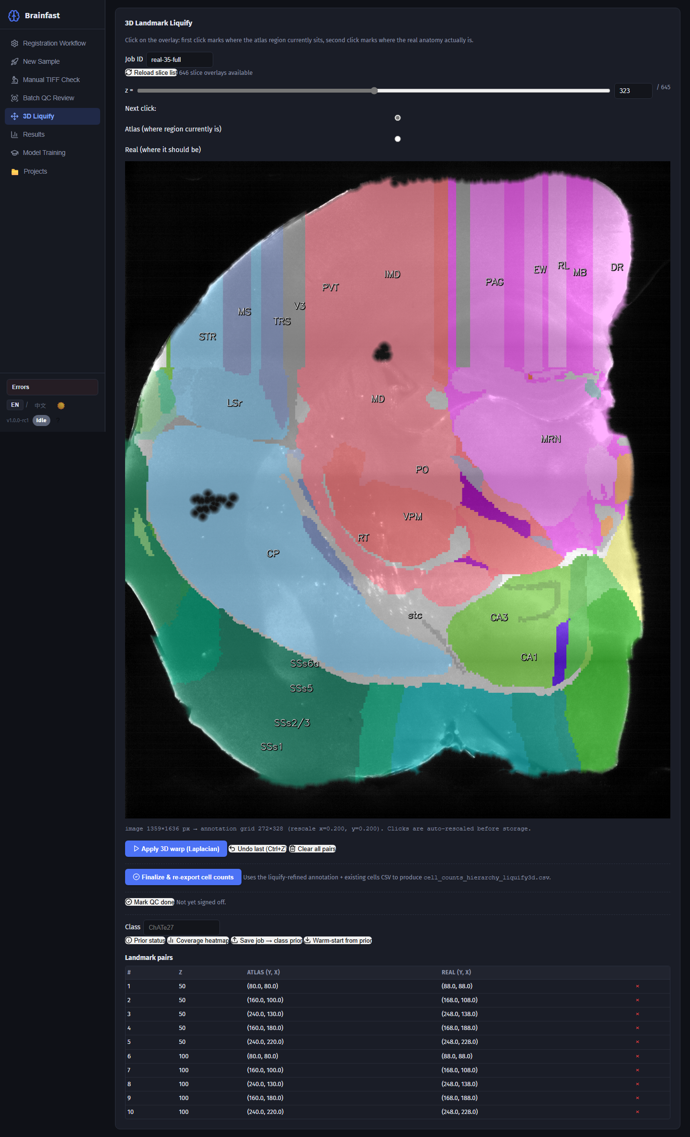
Liquify Step 2 — 加 Landmark 对
点 atlas (where the region IS) → 点 real (where it SHOULD BE)
交互流程
• 选 Next click = Atlas，点下图上某个 region 的当前位置
• 再选 Real，点下图上同一解剖结构应该去的位置
• 两次点击组成一对 landmark，自动入表
• 表格最右可随时 × 删除某一对
• Ctrl+Z = 撤销最近一次
•
• 密度建议
· 小样本 (~100 z) → 5-10 pairs 够
· 大样本 (>500 z) → 30-60 pairs 更稳
· 分布在 z 方向上 (比如每 50 层打一圈)
•
• 本演示：real-35-full 用了 60 dense pairs
• max 位移 = 8.08 voxels
11

Slide 12
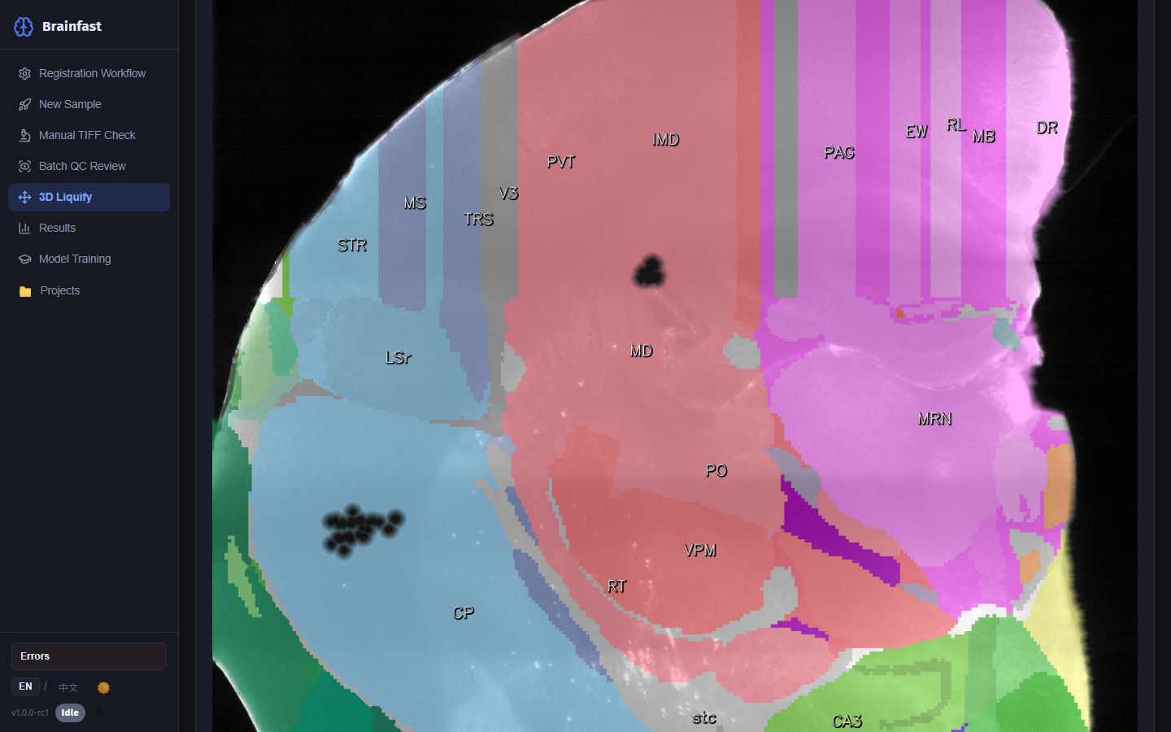
Liquify Step 3 — Apply 3D warp (Laplacian)
点 Apply → 后端解 3D Laplacian → 生成 annotation_refined_liquify3d.nii.gz
幕后算法
• vendored from D:/UCI-XuLab-RegTools
•
• Laplacian PDE with Dirichlet BC:
· landmark 是 anchor constraint
· 其他 voxel 是 free variable
· Conjugate Gradient + Jacobi 预处理
· 线性时间 O(N) 收敛
•
• 输出 (3, D, H, W) 位移场
· nearest-neighbor sampling 保持 label 离散性
· 产出 annotation_refined_liquify3d.nii.gz
•
• real-full (57.6M voxels, 60 landmarks):
· 求解 ~3 分钟
· max 位移 8.08 voxels
12

Slide 13
Liquify Step 4 — Finalize & 重新聚合
用 refined annotation 重新导出 truth + 重映射 cells → hierarchy 自动更新
real-35-full 真实闭环效果（60 dense landmarks）
指标
Before Liquify
After Liquify
Δ
root（全脑）cells
5,656,618
≈ 5,656,618
≈ 0
细胞迁移到不同 region
—
5,249
+5,249 cells
voxel-level region 改变
—
72,153 (0.125%)
在 landmark 附近
每 landmark 平均迁移 cells
—
87.5
vs demo 960/pair
hierarchy row 数（活跃 regions）
551
～551
≈ 0
关键洞见（本 session 新增）
Landmark 数量需要随体积 scale：demo 5 landmarks 动 4,800 cells（960/landmark），real-full 同样 5 landmarks 只动 1 cell；改 60 dense pairs 后动 5,249 cells。建议 ≥ 1 landmark per 10^7 voxels，并尽量覆盖 z 方向。
13

Slide 14
UI 细节 — landmark 表 + 批量操作
60 pairs 全部在 UI 里可见，任意删除/撤销/清空
Landmark pairs 表：# / z / ATLAS (y,x) / REAL (y,x) / 删除按钮。z=50/100/150... 均匀分布。
14

Slide 15
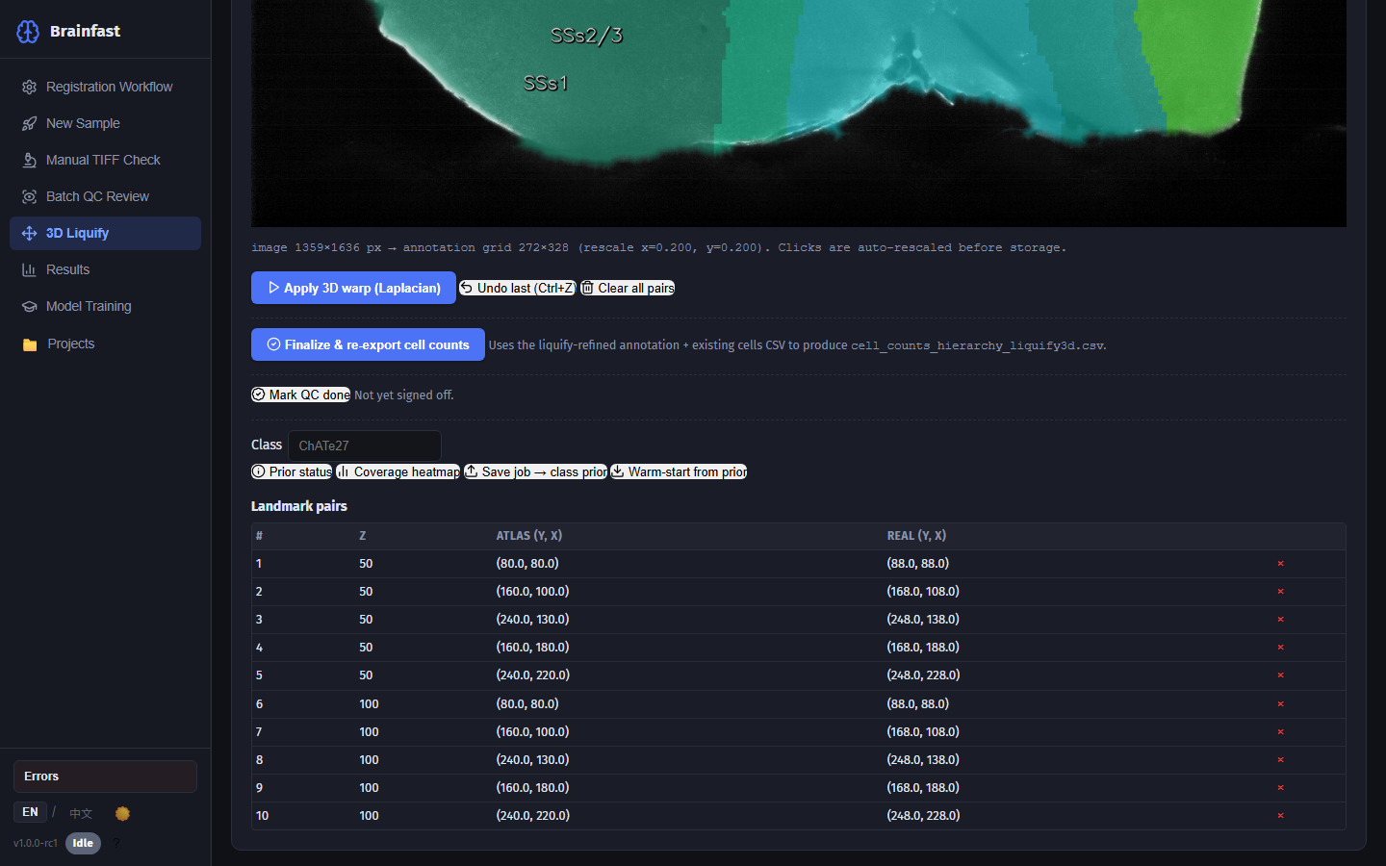
Class Prior — 跨样本闭环积累
同类样本越多，下一个越省事 — 3 次后自动 warm-start
工作原理
• 每完成 Finalize 后
• 点「Save job → class prior」
•
• 后端按 class name (如 ChATe27)
• 做 running-mean 合并
•
• n ≥ 3 时:
- 新样本点「Warm-start
from prior」
- landmark 自动填入
- 再手动精调即可
•
• 储存：
train_data_set/class_priors/
ChATe27/
landmark_prior.csv
sample_log.jsonl
15

Slide 16
真实样本耗时统计
ChATe27 / 35_C0 全脑 (646 slices × 1636×1359) · ETA 自校准展示
阶段
耗时 (real-35-full)
基线 (default)
校准后 (2 samples)
Volume Build
~80 s
0.6 s/slice (388 s)
0.36 s/slice (232 s)
Template Prep
<1 min
60 s
60 s
ANTS Registration
27.8 min
2000 s (33.3 min)
2035 s (33.9 min)
Laplacian Refinement
<1 min
30 s
30 s
Truth Export
74 min (6.87 s/slice)
7.0 s/slice
7.22 s/slice
Quantification
178 min (16.5 s/slice)
16.5 s/slice
14.75 s/slice
Total
4h 40min
~4.4 h (预估)
~4.1 h (校准后)
ETA 模块在每次完成后自动 append 到 outputs/eta_history.jsonl；前端 /api/status 返回 eta.etr_total_s，UI 在所有阶段都能展示剩余时间。换台机器跑 ~3 次后基线自动收敛。
16

Slide 17
最佳实践 & 资源
常见问题 + 后续拓展方向
常见问题
相关文档
• cpsam OOM？ wizard 默认 allow_fallback=true (LoG)
• 路径有空格？ 全路径用正斜杠 / 或者加引号
• Results 空？ 看 slice_registration_qc.csv → Dice < 0.5 需要 liquify
• liquify 表空？ Job ID 要先填再点 Reload
• warm-start 提示 n<3？ 要先 save ≥3 个同类 sample
• CLAUDE.md — 开发者文档 + 架构
• docs/superpowers/plans/*.md — 各 phase 规划
• project/tests/unit/ — 401 个 unit tests
• GitHub: github.com/HiuraMika/Brainfast
• API 文档：/api/info 返回 version + endpoints
从零到柱状图 · 新用户 typical flow
① 双击启动 .bat → ② New Sample 指向 TIFF → ③ 4 小时后看 Results → ④ 对异常区域开 3D Liquify 补 10-50 landmarks → ⑤ Finalize → 保存到 Class Prior
17

